Slide 1
令和６年度外国人医療体制整備事業【予算額:84,193千円】
（令和５年度予算額17,122千円）
資料３－１
背景・事業趣旨
主な課題・取り組み
外国人旅行者の伸びに比例
して患者対応の重要性も増加
外国人受入れ
体制整備が急務
・2024年の来阪外国人観光客数は過去最高の1,400万人となる見通し。
・また、令和６年８月の訪日外客数は、令和元年同月比16.4%増となり、新型コロナウイ
ルス感染症拡大前の実績を超える水準となっている。
・こうした状況に加え、「2025 大阪・関西万博」では、海外より約350万人の来場者等
が見込まれていることから、不慮のけがや病気の外国人患者も増加すると見込まれており、
それに伴う外国人医療需要への対応が求められる。
府全体での受入れ体制の構築
関係各部局、関係団体等と分野横断的な連携体制の構築
医療機関の受入れ体制実態把握
府内外国人対応可能な医療機関の適格性の審査及び精査
医療機関への支援
①言語・コミュニケーション支援 ②トラブル相談支援
受入れ医療機関の拡充
外国人患者の受入れ環境整備に必要な支援
情報発信
府内医療機関、来阪外国人等向け最新情報の発信
具体的な対策事業
１ 地域における外国人医療対策協議会設置等事業
【予算額:1,273千円】
府全体での受入れ体制の構築
医療機関の受入れ体制実態把握
（1）地域における外国人医療対策協議会設置・運営事業【予算額:305千円】
・分野横断的な会議体の運営・開催により外国人患者受入れに向けた連携体制を構築
（３）外国人患者受入れ体制実態調査事業【予算額:902千円】
・医療機関の外国人対応に係る適格性を確認及精査するため、大阪府の外国人患者受入れ
可能な医療機関の受入れ体制を実態調査
（2）拠点・地域拠点医療機関連絡調整会議設置・運営【予算額:66千円】
・大阪府外国人拠点・地域拠点医療機関としての外国人医療提供体制構築に向けた活動
調査
集約
２ 多言語遠隔医療通訳コールセンター設置・運営事業
【予算額:9,359千円】
３ 外国人患者受入れワンストップ相談窓口設置・運営事業
【予算額:6,000千円】
拡充
医療機関への支援
① 言語・コミュニケーショントラブル（通訳）を支援
② 外国人患者受入れに関するトラブル相談支援
依頼
相談
通訳
２４H
トラブル対応の回答
１

Slide 2
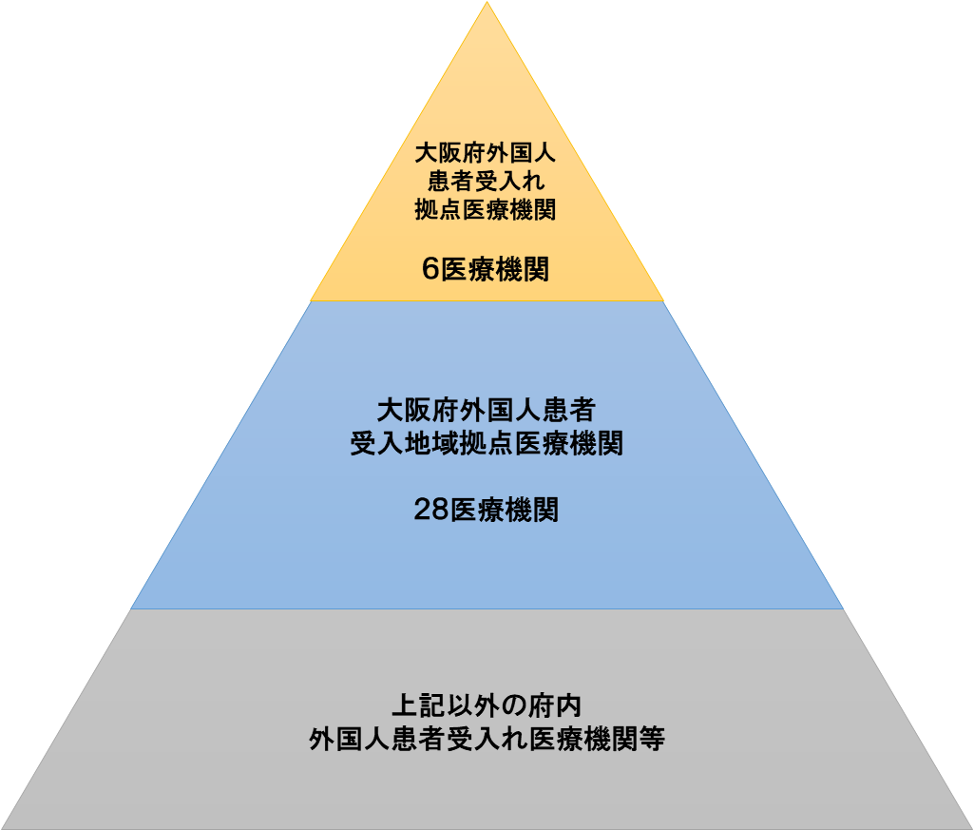
令和６年度外国人医療体制整備事業【予算額:84,193千円】
（令和５年度予算額17,122千円）
４ 外国人受入れ医療機関拡充事業
【予算額：50,000千円】
新規
受入れ医療機関の拡充
万博を契機に増加する来阪外国人の医療需要の増加が見込まれ、外国人患者を受入れる医療機関が不足することが想定されるため、外国人患者の受入れ環境整備に必要な費用を補助することで、外国人患者受入れ医療機関の拡充を図る。
【補助対象機関】
外国人患者を受け入れるために院内環境整備等を行い、 「外国人患者受入れ医療機関とりまとめリスト」に掲載する府内医療機関
【補助対象費用】
・医療通訳を行うための備品の購入に要する費用
・多言語対応のデジタルサイネージ等の掲示板の購入
に要する費用 など
【補助基準額】
・1,000千円/医療機関１カ所あたり
【補助対象医療機関上限数】
・50医療機関
【申請期間】
・令和６年６月21日～令和６年７月19日
【参考】
・外国人患者受入れ医療機関数（R6.9.1現在）
⇒128医療機関
２

Slide 3
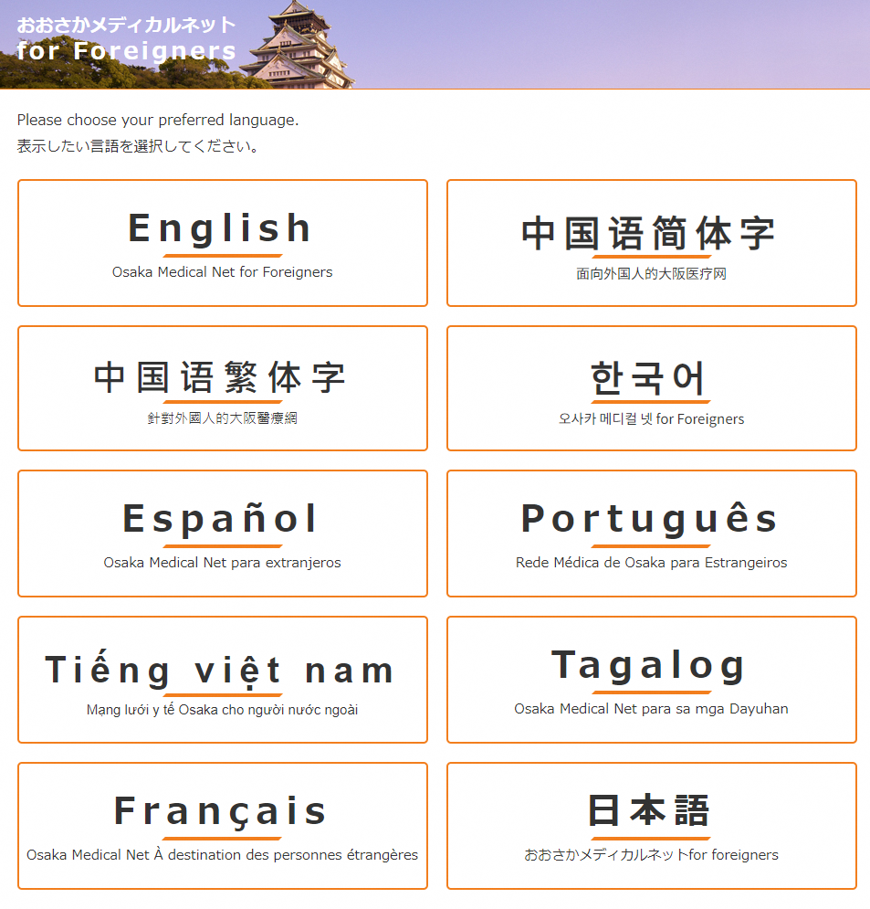
令和６年度外国人医療体制整備事業【予算額:84,193千円】
（令和５年度予算額17,122千円）
５ 外国人医療体制情報発信事業
【予算額：17,561千円】
情報発信
（１）外国人医療体制情報発信事業【予算額：1,093千円】
来阪・在留外国人等を対象に医療情報等の発信を目的とした多言語情報ポータルサイト「おおさかメディカルネット for Foreigners」の掲載
内容をアップデート（追記・修正・削除等）する。
※「外国人患者受入れ医療機関」にかかる情報をはじめ、外国人にとって役立つ医療情報について、時点修正を行う。
（２）外国人向け医療情報整備事業【予算額：16,468千円（新規）】
万博を契機に増加が見込まれる来阪外国人が急なケガや疾病により医療機関の受診が必要となった際に必要な情報にスムーズにアクセス
できるよう、 対応言語にフランス語を追加するなど「おおさかメディカルネット for Foreigners」 の充実を図るとともに、及びサイトの周知を行う。
① 医療のかかり方動画作成（2,145千円）
医療機関を受診する前に必要な日本の医療の仕組みの他、海外旅行保険の加入勧奨や熱中症、感染症の予防についての動画を作成し、「おおさかメディカルネット for Foreigners」に掲載し、事前に周知をはかることで、スムーズな医療機関の受診につなげる。
【動画内容（イメージ）】
② 「おおさかメディカルネット for
Foreigners」 の更新等（3,768千円）
万博公式参加国の主要言語であるフランス語を対応言語に追加し、外国語で受診可能な医療機関の紹介窓口(※)へ案内できるよう改修する。
※日本政府観光局（JNTO）のHP
※Japan Visitor Hotline
③ 「おおさかメディカルネット for
Foreigners」 の周知（10,555千円）
現状、外国人に対し、「おおさかメディカルネット for Foreigners」 の周知が充分とは言えないため、周知資材を作成し、外国人観光客が訪れる場所での情報発信を行う。
（周知方法）
・急な病気やケガになった際にすぐアクセスできる「携帯
性」を考慮し、「クレジットカード型の周知資材」を作成
する。
・外国人観光客の興味を引くデザインとして、「キャラク
ター（もずやん）」や「大阪の名所（大阪城など）」を
掲載する。
・来阪外国人の動線を考慮し、以下の場所に「クレジッ
トカード型の周知資材」を設置する。
① 関空の国際線到着ロビー内の「関西ツーリスト
インフォメーションセンター」及び「関西空港駅」
② 大阪市内の観光案内所（梅田・新大阪・難波）
③ ホテル・旅館のロビー など
令和６年６月～
フランス語を追加
３

